Slide 1
ЗАПРЕМИНА ВАЉКА -обрада-
Разред: IX
Предмет: Математика
Миле Живковић
ЈУ ОШ „Вук Караџић“ Теслић

Slide 2
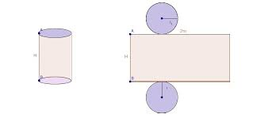
ВАЉАК
Геометријско тијело ограничено са два круга у паралелним равнима и дијелом цилиндричне површи, чије су изводнице нормалне на равни тих кругова, назива се ваљак.

Slide 3
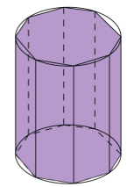

ЗАПРЕМИНА ВАЉКА
$$B=r^{2}π$$
$$V=B⋅H$$
$$V=r^{2}π⋅H$$

Slide 4
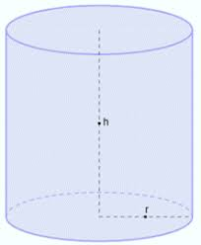



Примјер 1:
Израчунај запремину ваљка коме је пречник основе 30 cm и висина 35 cm?
$$R=30 cm$$
$$H=35 cm$$
$$V=?$$
$$R=30 cm$$
$$r=\frac{R}{2}$$
$$r=\frac{30 cm}{2}=15 cm$$
$$V=r^{2}πH$$
$$V={(15 cm)}^{2}π ⋅35cm$$
$$V={225 cm}^{2}π⋅35 cm$$
$$V={7875π cm}^{3}$$

Slide 5


Примјер 2:
Колико литара воде може да се налије у лонац дубине 40 cm и полупречника 15 cm?
$$H=40 cm$$
$$r=15 cm$$
$$V=?$$
$$V=r^{2}πH$$
$$V={(15 cm)}^{2}π ⋅40cm$$
$$V={225 cm}^{2}⋅3,14⋅40 cm$$
$V={28260 cm}^{3}$=28,26 l

Slide 6



Примјер 3:
Од комада лима површине 50,24 ${dm}^{2}$начињен је омотач казана цилиндричног облика, дубине 40 cm. Колики је капацитет казана?
$$M=50,24 {dm}^{2}$$
$$H=40 cm$$
$$V=?$$
$$M=2rπH$$
$$2r⋅3,14⋅4dm=50,24 {dm}^{2}$$
$\text{2}\text{5,12 }dm⋅ \text{r}\text{ = 50,24}$ ${dm}^{2}$
$r=\left(50,24 {dm}^{2}\right):(25,12 dm$)
$$r=2 dm$$
$$V=r^{2}πH$$
$$V={(2 dm)}^{2}π ⋅3 dm$$
$$V={4 dm}^{2}⋅3,14⋅3 dm$$
$$V={37,68 dm}^{3}$$

Slide 7
Домаћа задаћа
Уџбеник, страна: 123.
Задаци: 8.11 и 8.12

Slide 8
ХВАЛА НА ПАЖЊИ!

